Slide 1

[2024년 1학기 석사학위논문 발표자료]
뉴스와 거시경제지표를 활용한
상장지수펀드(ETF) 가격 예측 모델
Exchange Traded Fund (ETF) Price Forecasting Model
Using News and Macroeconomic Indicators
정보통신대학원 빅데이터학과
이윤지
Notes:
안녕하세요, 교수님. 정보통신대학원 빅데이터학과 5기 이윤지입니다.
2024년 1학기 석사학위논문 발표를 시작하겠습니다. 제가 연구한 주제는 “뉴스와 거시경제지표를 활용한 상장지수펀드 가격 예측 모델＂입니다.

Slide 2
INDEX
Ⅰ. 서론
1. 연구의 배경
2. 연구의 목적
Ⅱ. 선행연구 분석
Ⅲ. 분석 모형
1. 분석 데이터
2. 방법론
Ⅳ. 분석 결과
Ⅴ. 결론
Notes:
발표 순서는 다음과 같이 서론, 선행연구 분석, 분석 모형, 분석 결과, 결론 순으로 진행하겠습니다.

Slide 3
Ⅰ. 서론
Notes:
첫번째, 서론입니다.

Slide 4


1. 연구의 배경
Ⅰ. 서론
과거의 투자자들은 종이 신문과 TV 뉴스 등 전통적인 매체를 통해 투자 정보를 직접 수집한 반면,
현재의 투자자들은 모바일 뉴스, Youtube, SNS 등의 실시간 정보를 수집하여 활용하고 있다.
➔ 정보의 범위와 수집 속도가 비약적으로 증가하면서 주식 시장이 더욱 활성화되고 있음
Notes:
투자자들은 다양한 방법으로 수집한 정보를 바탕으로 투자 결정을 내립니다. 과거에는 매일 오전에 발간되는 종이 신문이나 TV 뉴스에서 정보를 주로 접했던 반면, 현재에는 모바일 뉴스, 유튜브, SNS 등 다양한 디지털 채널에서 실시간으로 정보를 수집할 수 있습니다.
정보를 수집하는 방법이 다양해짐에 따라, 얻을 수 있는 정보의 범위와 수집 속도가 비약적으로 증가하면서 주식시장은 더욱 활성화되고 있습니다.

Slide 5
1. 연구의 배경
Ⅰ. 서론
주식 시장이 지속적으로 성장함에 따라
사실 확인이 되지 않은 정보들이
무분별하게 생산되면서 정보 과잉 문제가 야기되고,
이러한 정보 과잉으로 인해
정보의 질과 신뢰성이 저하되고 있으며
이를 악용한 투자 종용 사기까지 발생하고 있다.
이에 대한 방안으로
정부 차원에서 특별 단속, 관련 법 개정 등의
피해 방지 대책을 강구하고 있다.
(Million USD)
* Source: https://siblisresearch.com/data/us-stock-market-value/
Notes:
실제로 왼쪽의 연도별 미국 주식 시장의 규모를 보시면, 2003년에 약 13조 달러 규모였던 시장이 작년 말에는 50조 달러를 돌파했습니다.
그러나 주식 시장이 꾸준히 성장하면서, 사실 확인이 되지 않은 정보들이 무분별하게 생산되고, 이는 곧 정보 과잉 문제를 야기하는데요. 이러한 정보 과잉으로 인해 정보의 질과 신뢰성이 저하되며, 이를 악용한 사칭, 리딩방 등의 사기까지 발생하고 있습니다.
이에 대한 대책으로 정부 차원에서는 특별 단속, 관련 법 개정 등의 피해 방지를 위한 움직임을 보이고 있습니다.

Slide 6
2. 연구의 목적
Ⅰ. 서론
디지털 환경에서의 정보 과잉으로 인한 혼란
신뢰할 수 있는 정보 소스의 중요성 증대
• 뉴스 정보를 효과적으로 추출하여 정확한 시장 상황 파악 및 대응
• 디지털 기술(텍스트 마이닝, 머신러닝)을 활용한 효율적인 정보 수집 및 분석 방법 제시
• 객관적이고 전문적인 정보 기반의 투자 결정의 중요성 강조
Notes:
즉, 디지털 환경의 정보 과잉으로 인한 혼란 속에서 신뢰할 수 있는 정보 소스의 중요성은 더욱 더 커지고 있습니다.
따라서 본 연구에서는 (1) 뉴스 정보를 효과적으로 추출하여 정확한 시장 상황을 파악하게 하고, (2) 디지털 기술을 활용한 효율적인 정보 수집 및 분석 방법을 제시하며, (3) 객관적이고 전문적인 정보를 기반으로 하는 투자 결정의 중요성을 강조하고자 합니다.

Slide 7
Ⅱ. 선행연구 분석
Notes:
두번째 선행연구 분석입니다.

Slide 8
Ⅱ. 선행연구 분석
숫자 데이터를 이용한 주가 예측 연구
기술적 분석 (Techinical Analysis) | 주가의 과거 흐름과 거래량 등을 기반으로 차트 패턴, 이동평균선, 상대강도지수 등의 기술적 지표로 평가하는 방법
기본적 분석 (Fundamental Analysis) | 기업의 재무제표, 경제 환경, 산업 동향 등을 분석하여 평가하는 방법
시계열 분석 (Time-series Analysis) | 주가의 시계열 데이터를 분석하여 트렌드, 주기성 등의 동적 특성으로 평가하는 방법
머신러닝 & 딥러닝 분석 (Machine Learning & Deep Learning) | - Support Vector Machine 기반 S&P 500 가격 예측 (2001, Cao & Tay) - Logistic Regression, Decision Tree, Support Vector Machine, Random Forest 기반 인도 기업 가격 예측 (2017, Sen & Chaudhuri) - Multi-layer Perceptron, LSTM 기반 미국 기업 가격 예측 (2017, Khare et al.) - Recurrent Neural Network 기반 Google 가격 예측 (2020, Ullah & Qasim) - Convolutional Neural Network & LSTM 기반 가격 예측 (2022, Aldhyani & Alzahrani)
Notes:
주가 예측을 위한 연구는 꾸준히 진행되고 있습니다. 저는 데이터 종류에 따라 숫자 데이터를 이용한 주가 예측 연구와 텍스트 데이터를 이용한 주가 예측 연구로 나눠 조사해보았습니다.
먼저, 숫자 데이터를 이용한 주가 예측 연구입니다.
과거에는 주로 전통적인 금융 이론과 통계 기반 모델에 기반하였습니다. 분석 방법은 크게 주가 정보만을 활용하는 기술적 분석, 기업 정보, 경제나 산업 동향 등을 활용하는 기본적 분석, 마지막으로 주가의 패턴, 주기성 등의 동적 특성을 분석하는 시계열 분석이 있습니다.
이후로는 머신러닝, 딥러닝 알고리즘을 활용한 연구가 다양해졌습니다. 서포트 벡터 머신, 로지스틱 회귀분석, Decision Tree뿐만 아니라, 다층 퍼셉트론, LSTM, 신경망 모델을 활용한 연구도 최근까지 진행되어오고 있습니다.

Slide 9
Ⅱ. 선행연구 분석
텍스트 데이터를 이용한 주가 예측 연구
소셜 미디어 | - X(구 트위터) 이용자들의 감정 추출 (2016, Pagolu et al.) - X(구 트위터) 이용자들의 감정과 토픽 추출 (2015, Nguyen et al.) - Yahoo Finance 의견 게시판 이용자들의 감정 및 신뢰 가치 추출 (2007, Sehgal & Song)
뉴스 | - S&P 500 종목을 다루는 금융 뉴스 수집 및 분석 (2009, Schumaker & Chen) - 뉴스와 주가 호재/악재와의 영향을 학습하여 미래 주가의 상승/하락 예측 (2010, Ahn & Cho) - S&P 500 구성 기업들의 주가 및 금융 뉴스 수집 및 분석 (2019, Mohan et al.) - 감성 단어 사전을 활용한 뉴스의 감성 및 의견 추출 (2014, Kim et al.)
Notes:
텍스트 데이터를 이용한 주가 예측 연구입니다.
대부분의 연구는 이용자들의 자유로운 의견을 얻을 수 있는 X, 야후 파이낸스 게시판 등의 소셜 미디어, 또는 작성자의 주관을 배제한 객관적인 사실을 전달하는 뉴스의 텍스트를 추출하여 진행되었습니다.

Slide 10
Ⅲ. 분석 모형
Notes:
세번째, 본 연구에 사용된, 분석 모형입니다.

Slide 11
1. 분석 데이터
Ⅲ. 분석 모형
[수집 기간] | 2014년 1월 1일 ~ 2022년 12월 31일 (9년)
[데이터 출처] | • 뉴스 The New York Times – https://www.nytimes.com/ • 거시경제지표 (금, 원유, 채권, 환율) Exchange Rates – https://www.exchangerates.org.uk/ Yahoo Finance – https://finance.yahoo.com/ • 산업 ETF Yahoo Finance – https://finance.yahoo.com/
Notes:
먼저 데이터 수집 기간은 2014년 1월 1일부터 2022년 12월 31일까지 9년입니다. 보시는 것과 같이 뉴스 데이터는 뉴욕타임즈에서, 그리고 거시경제지표와 산업 ETF 데이터는 익스체인지 뤠이츠 또는 야후 파이낸스에서 수집하였습니다.

Slide 12
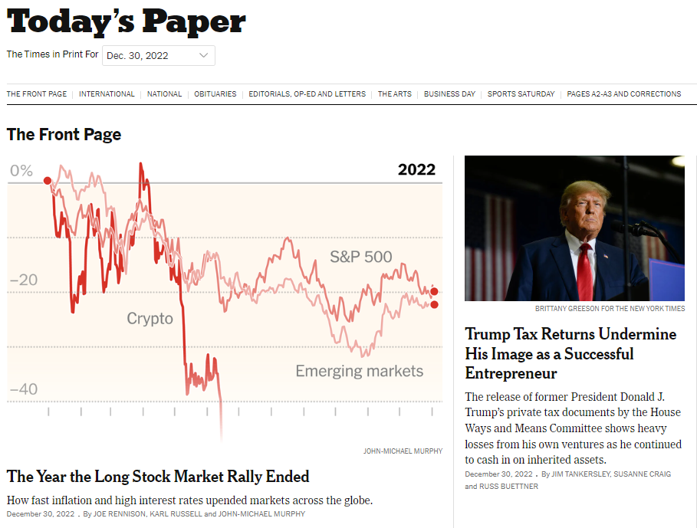
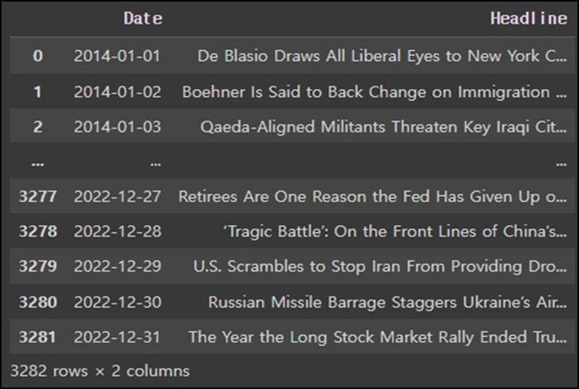
1. 분석 데이터
Ⅲ. 분석 모형
• 뉴스 데이터
Today’s Paper 1면(The Front Page)에 실린
51,080개의 뉴스 표제를 모두 크롤링한 후,
일자별로 취합하여 3,282개의 행으로 정리
* Source: https://www.nytimes.com
Notes:
뉴스는 뉴욕타임즈의 Today’s Paper 페이지의 1면에 실린 뉴스 헤드라인을 모두 크롤링하였습니다. 약 오만 천 개의 데이터를 일자별로 취합하여 3,282개의 행으로 정리하였습니다.

Slide 13
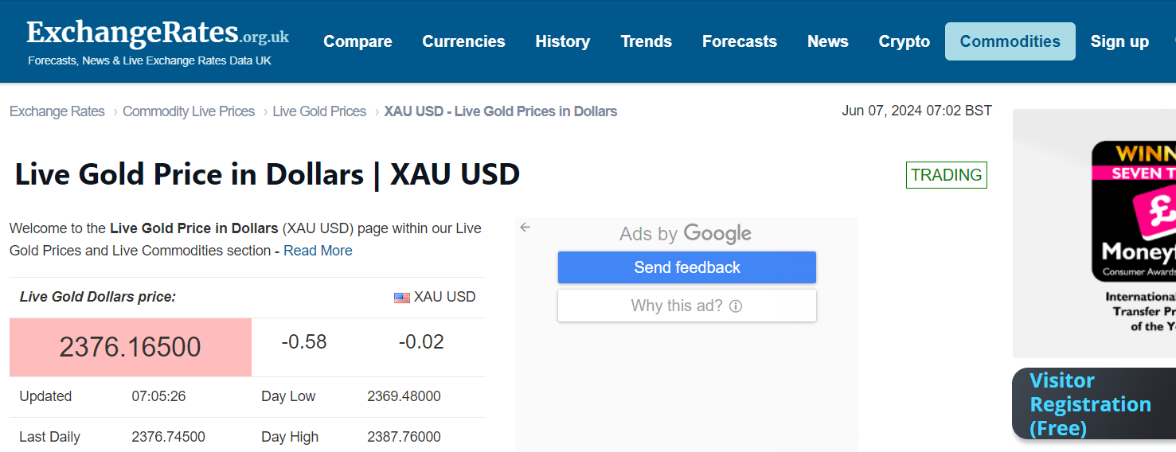
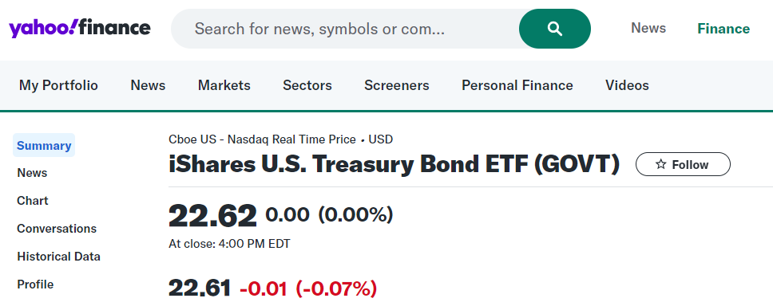
1. 분석 데이터
Ⅲ. 분석 모형
• 거시경제지표 데이터
* Source: https://www.exchangerates.org.uk
* Source: https://finance.yahoo.com
금 | Gold/USD (Exchange Rates)
원유 | Crude Oil/USD (Exchange Rates)
채권 | iShares U.S. Treasury Bond ETF (Yahoo Finance)
환율 | USD/CAD, USD/CNY, USD/EUR, USD/JPY, USD/MXN (Yahoo Finance)
Notes:
거시경제지표는 앞에서 말씀드린 바와 같이 익스체인지 뤠이츠와 야후 파이낸스에서 수집했습니다. 세부 종목 이름은 다음과 같습니다.

Slide 14
1. 분석 데이터
Ⅲ. 분석 모형
• 거시경제지표 데이터
 | gold | oil | bond | cad | cny | eur | jpy | mxn
count | 3,276 | 3,276 | 2,287 | 2,339 | 2,339 | 2,339 | 2,339 | 2,339
mean | 1,440.9 | 62.3 | 25.5 | 1.3 | 6.6 | 0.9 | 112.8 | 18.6
min | 265.5 | 20.7 | 1.2 | 0.1 | 0.3 | 0.1 | 9.2 | 2.5
25% | 1,053.1 | 12.9 | 22.2 | 1.1 | 6.0 | 0.7 | 99.9 | 12.8
50% | 1,235.1 | 47.8 | 24.8 | 1.3 | 6.4 | 0.8 | 107.3 | 17.7
75% | 1,313.0 | 57.3 | 25.3 | 1.3 | 6.6 | 0.9 | 110.5 | 19.1
max | 1,730.9 | 72.5 | 26.2 | 1.3 | 6.9 | 0.9 | 115.2 | 20.1
std | 2,070.4 | 126.9 | 28.3 | 1.5 | 7.3 | 1.0 | 150.2 | 25.3
➔ 각 지표의 범위가 1 미만의 값부터 1,000 단위의 값까지 폭넓게 분포되어 있으므로
StandardScaler를 사용하여 분포의 평균을 0, 표준편차를 1로 변환
Notes:
앞에서 수집한 거시경제지표 데이터의 통계량입니다. 각 지표의 범위가 1 미만의 값부터 1,000 단위 값까지 폭넓게 분포되어 있는 것을 보실 수 있는데요. 균일하게 맞추기 위해 Standard Scaler를 사용하여 평균이 0, 표준편차가 1이 되도록 변환하였습니다.

Slide 15
1. 분석 데이터
Ⅲ. 분석 모형
• 거시경제지표 데이터
 | gold | oil | bond | cad | cny | eur | jpy | mxn
count | 3,276 | 3,276 | 2,287 | 2,339 | 2,339 | 2,339 | 2,339 | 2,339
mean | 0.0 | 0.0 | 0.0 | 0.0 | 0.0 | 0.0 | 0.0 | 0.0
min | 1.0 | 1.0 | 1.0 | 1.0 | 1.0 | 1.0 | 1.0 | 1.0
25% | -1.5 | -2.4 | -2.9 | -2.9 | -1.9 | -2.6 | -1.4 | -2.3
50% | -0.8 | -0.7 | -0.6 | -0.3 | -0.8 | -0.6 | -0.6 | -0.3
75% | -0.5 | -0.2 | -0.2 | 0.3 | -0.1 | 0.1 | -0.2 | 0.2
max | 1.1 | 0.5 | 0.6 | 0.7 | 0.9 | 0.6 | 0.3 | 0.6
std | 2.4 | 3.1 | 2.4 | 2.4 | 2.3 | 2.8 | 4.1 | 2.7
Notes:
이 표를 보시면 정규화가 잘 진행되었음을 알 수 있습니다.

Slide 16
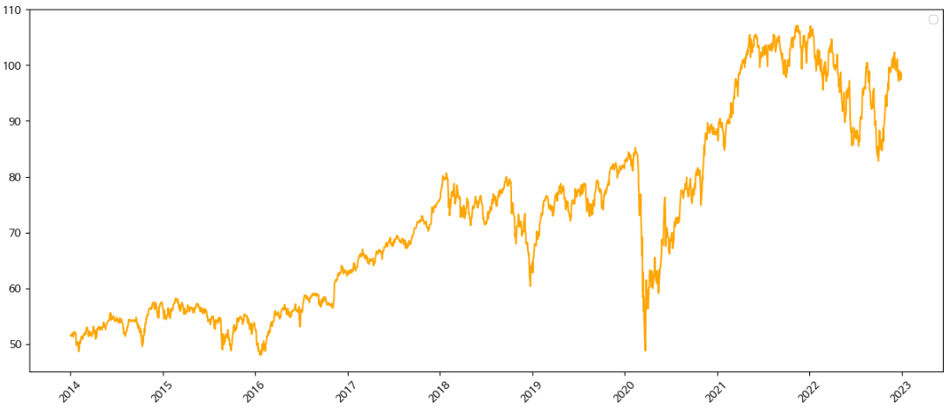
1. 분석 데이터
Ⅲ. 분석 모형
• 산업 ETF 데이터
Industrial Select Sector SPDR Fund (XLI)
Notes:
산업 ETF는 Industrial Select Sector ETF 종목을 선택하였으며, 이 또한 9년 동안 2,266일간의 종가 데이터를 수집하였습니다.

Slide 17
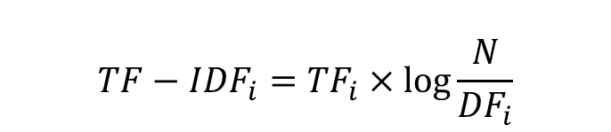
2. 방법론
Ⅲ. 분석 모형
• TF-IDF
Term Frequency - Inverse Document Frequency
• BERT
Bidirectional Encoder Representations from Transformer
$${TF−IDF}_{i}={TF}_{i}×\log{\frac{N}{{DF}_{i}}}$$
Sentence
전체 문서 개수
단어 i가 포함된 문서 개수
Token
Token
Token
Token Embedding
개별 문서에서
단어 i의 빈도
전체 문서 중 희귀한 단어에
중요도를 부여하는 역문서빈도
Segment Embedding
Position Embedding
개별 문서에 자주 등장하는 단어에 가중치를,
모든 문서에 자주 등장하는 단어에 패널티를 부여하여
Feature Vector로 변환하는 방식
Vector
Vector
Vector
단어의 좌우 문맥을 동시에 고려하여 각 단어의
문맥적 의미를 파악하는 자연어 처리 방식
Notes:
모델 학습에 앞서, 텍스트 데이터는 텍스트 형태 그대로 학습이 불가하기 때문에 학습할 수 있는 형태로 변환을 해줘야 합니다. 저는 TF-IDF와 BERT 2가지 방법을 수행해보고자 했습니다.
먼저 개별 문서 안에서의 단어 빈도뿐만 아니라 해당 단어를 포함하는 문서 빈도인 역문서빈도를 함께 고려하는 TF-IDF입니다. 이는 단어의 희귀성에 가중치를 부여하여 벡터화하는 방식입니다.
그리고 BERT는 단어의 좌우 문맥을 고려할 수 있습니다. BERT는 단어의 위치 정보를 알 수 있기 때문에 문맥적인 의미를 추출할 수 있습니다.

Slide 18
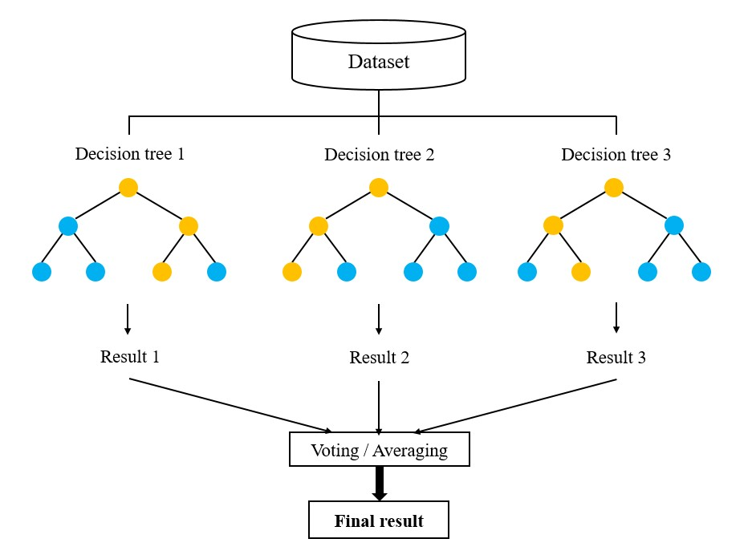
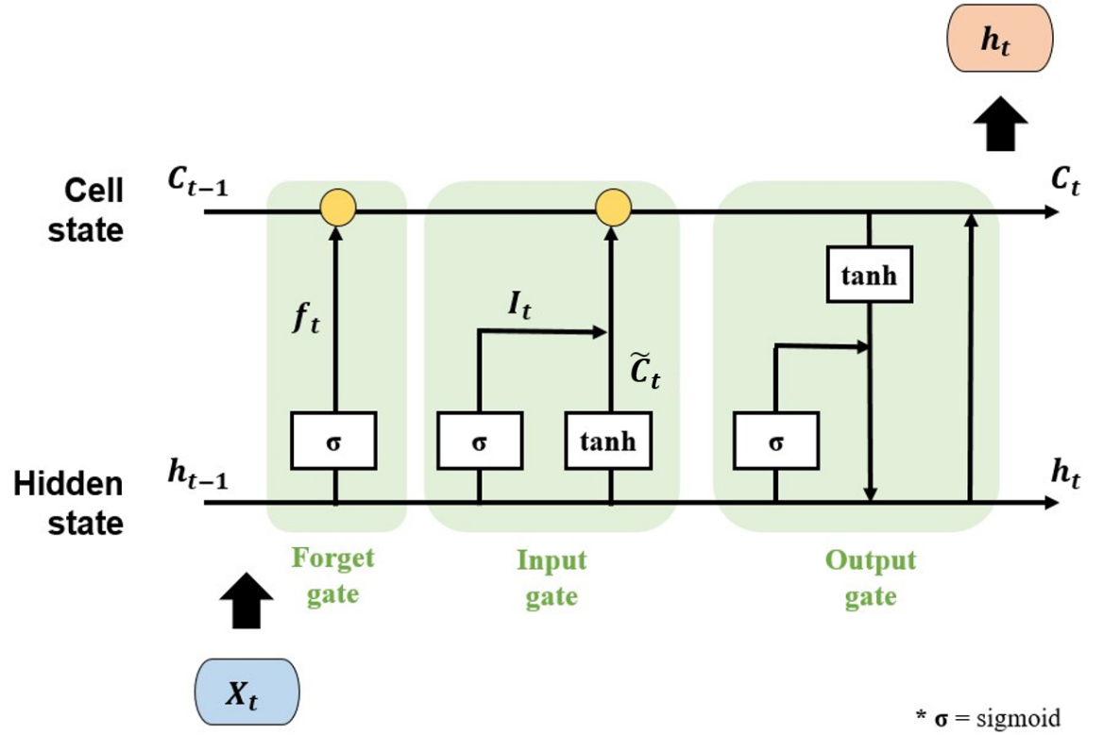
2. 방법론
Ⅲ. 분석 모형
• Random Forest
• LSTM (Long Short Term Memory)
여러 개의 의사결정 트리(Decision Tree)를 조합하여
예측 성능을 향상시키는 앙상블 학습 기법
정보의 중요도에 따라 기억 또는 삭제하여 장기 의존성 문제를 해결하는 순환 신경망 기법
Notes:
텍스트 데이터를 벡터 형태로 변환한 후, 학습 모델로는 랜덤 포레스트와 LSTM을 선정하였습니다. 여러 개의 의사결정 트리를 조합하여 최선의 결정을 내리는 앙상블 기법의 Random Forest와, 정보를 선택적으로 기억 또는 삭제하여 장기 의존성 문제를 극복할 수 있는 순환신경망 구조의 LSTM 입니다.

Slide 19
Ⅳ. 분석 결과
Notes:
네번째 분석 결과입니다.

Slide 20
Ⅳ. 분석 결과
< Lag에 따른 모델별 설명계수 >
Lag | TFIDF+RF | TFIDF+LSTM | BERT+RF | BERT+LSTM
M+0 | 0.9914 | 0.9948 | 0.9949 | 0.9945
M+1 | 0.9841 | 0.981 | 0.9688 | 0.9786
M+2 | 0.9918 | 0.9885 | 0.944 | 0.9888
M+3 | 0.9853 | 0.992 | 0.9865 | 0.9701
M+4 | 0.987 | 0.9779 | 0.9834 | 0.9777
M+5 | 0.9818 | 0..9793 | 0.971 | 0.9558
M+6 | 0.9738 | 0.9776 | 0.969 | 0.9699
M+7 | 0.9922 | 0.9922 | 0.9924 | 0.989
M+8 | 0.981 | 0.976 | 0.9749 | 0.9784
M+9 | 0.9884 | 0.9837 | 0.976 | 0.9792
M+10 | 0.9848 | 0.9868 | 0.9889 | 0.9885
M+11 | 0.9769 | 0.98 | 0.9849 | 0.9743
M+12 | 0.9863 | 0.9878 | 0.9813 | 0.9898
‧ 실시간으로 업데이트 되는 주가에 대하여
뉴스와 거시경제지표가 어느 정도의 텀을 두고
가장 큰 영향을 미치는지 알아보기 위해
Lag에 따른 모델의 설명계수 값 비교
‧ Lag는 0일(M+0)부터 360일(M+12)까지
30일 단위로 설정하여 수행
‧ 전반적으로 높은 설명력을 보여주며
Lag에 따른 차이는 도드라지지 않았지만,
Lag를 설정하지 않았을 때
가장 높은 설명력을 보여준다.
Notes:
먼저, 주가의 변동에 대해 뉴스와 거시경제지표가 어느 정도의 텀을 두고 가장 큰 영향을 미치는지 알아보기 위해 Lag에 따른 설명계수 값을 계산해보았습니다. Lag는 0일, 즉 한달부터 360일, 1년까지 30일 단위로 설정해서 수행했습니다. 모든 경우에서 0.94가 넘는 값ㅇ르 기록하며 전반적으로 높은 설명력을 보여주었지만, 그중에서도 Lag를 설정하지 않았을 때 가장 높은 설명력을 보여주었습니다.

Slide 21
Ⅳ. 분석 결과
일자를 기준으로 모든 설명변수들을 하나의 데이터프레임으로 취합한 후 4가지 조합의 모델 학습
➔ RMSE, MAE, MAPE를 이용하여 모델별 성능 비교
< 모델별 학습 성능 >
 | TFIDF+RF | TFIDF+LSTM | BERT+RF | BERT+LSTM
RMSE Root Mean Square Error | 1.5726 | 1.2109 | 1.2192 | 1.2417
MAE Mean Absolute Error | 0.8448 | 0.9054 | 0.8327 | 0.8932
MAPE Mean Absolute Percentage Error | 1.1684 | 1.2566 | 1.1587 | 1.2397
Notes:
따라서 Lag를 설정하지 않은 채로 모든 설명변수들을 취합하여 4가지 조합의 모델 학습을 수행했습니다. 모델별 학습 성능 지표로는 RMSE, MAE, MAPE를 활용했습니다.
4가지 모델의 MAPE는 모두 1%대에 불과했습니다. 특히 설명계수가 0.9949로 가장 높게 나왔던 BERT와 Random Forest 조합에서 MAE와 MAPE가 가장 낮게 나왔습니다.

Slide 22
Ⅳ. 분석 결과
특정 국가에서의 예측 오차를 측정하는 데에 그치지 않고
타 국가(영국)의 데이터에도 적용 가능한지 확인하기 위한 추가 실험 진행
[수집 기간] | 2014년 1월 1일 ~ 2022년 12월 31일 (9년)
[데이터 출처] | • 뉴스 The Independent*에서 제공하는 일자별 뉴스의 헤드라인 크롤링 • 거시경제지표 (금, 원유, 채권, 환율) Gold/GBP, Crude Oil/GBP, iShares Core UK Gilts UCITS ETF GBP (Dist) (IGLT.L), GBPCAD=X, GBPCNY=X, GBPEUR=X, GBPJPY=X, GBPUSD=X • 산업 ETF Cboe UK Industrials Sector (^BUKIND)
* https://www.independent.co.uk/
Notes:
본 모델을 통해 특정 국가에서의 예측오차를 측정하는 데에 그치지 않고, 타 국가에도 적용 가능한지 확인하기 위한 추가 실험을 진행했습니다.
수집 기간은 동일하게 9년이며, 뉴스 데이터는 영국의 디 인디펜던트 뉴스 헤드라인, 그리고 영국 파운드 단위의 금, 원유 가격, 채권, 환율, 산업 ETF 데이터를 수집했습니다.

Slide 23
Ⅳ. 분석 결과
< 모델별 학습 성능 - UK >
 | TFIDF+RF | TFIDF+LSTM | BERT+RF | BERT+LSTM
RMSE Root Mean Square Error | 307.2756 | 447.6786 | 429.1349 | 467.2966
MAE Mean Absolute Error | 220.4832 | 269.1705 | 242.8623 | 302.0743
MAPE Mean Absolute Percentage Error | 1.3770 | 1.6962 | 1.5193 | 1.9035
R² | 0.9798 | 0.9543 | 0.9567 | 0.9502
‧ US와 UK의 산업 ETF 가격 분포가 다르기 때문에 RMSE와 MAE에서는 큰 차이를 보이지만
MAPE는 모두 1%대로 유사한 값 기록
‧ 설명계수(R²)는 US보다 다소 낮지만, 모두 0.95 이상으로 설명력 있는 모델임을 입증
Notes:
미국과 영국의 산업 ETF 가격 분포가 다르기 때문에 RMSE와 MAE에서는 큰 차이를 보이지만, MAPE는 모두 1%대로 유사한 값을 기록했습니다.
설명계수는 미국보다 다소 낮게 나왔으나 모두 0.95 이상으로 설명력 있는 모델임을 보여주었습니다.
미국과 영국에서 모두 랜덤 포레스트를 조합한 모델의 성능이 제일 높은 것으로 보아, 데이터 특성상 통계적으로 해석하기 유의하다고 볼 수 있습니다.

Slide 24
Ⅴ. 결론
Notes:
다섯번째 결론입니다.

Slide 25
Ⅴ. 결론
연구의 기여
첫째, 뉴스 데이터와 시장 지표를 결합함으로써 산업 ETF 가격 예측에 있어 상당한 예측력을 보였다.
이는 정성적 데이터가 정량적 지표와 함께 사용될 때 예측 모델의 정확성을 향상시킬 수 있음을 시사한다.
둘째, 다양한 방법론을 사용하여 모델을 비교한 결과,
동일한 데이터셋이라도 데이터 접근 방식에 따라 모델의 성능이 다르게 나타날 수 있음을 보였다.
이는 다양한 접근 방식을 적용해보는 것이 중요함을 보여주며, 본 연구에서는 머신러닝 기반의 방법론과
통계 기반 모델을 결합함으로써 보다 유의미한 결과를 도출할 수 있었다.
셋째, 고품질 데이터의 중요성이 강조되었다.
전문적이고 객관적인 데이터를 통해 높은 질을 유지함으로써 우수한 예측력을 도출할 수 있었고,
이는 연구 결과의 신뢰성을 높이는 데 기여하였다.
Notes:
본 연구에서는 산업 ETF 가격 예측을 위해 뉴욕타임즈 뉴스와 금융시장의 다양한 지표를 수집하고 분석하였습니다. 이를 통해 여러 방법론을 사용하여 모델들의 성능을 비교하고 평가하면서, 다음과 같은 세가지 결론을 도출했습니다.
첫째,
둘째,
셋째,

Slide 26
Ⅴ. 결론
향후 과제
첫째, 경제학적 관점에서 뉴스를 해석하고 이를 주식과 연계하여 분석하는 방법이 개발될 필요가 있다.
시장 참여자의 관점에서 뉴스를 해석할 수 있다면 보다 정교한 예측이 가능해질 것이다.
예를 들어, 뉴스 단어 사전을 구축하여 공포와 탐욕 등 투자 심리 변수를 추출하거나, 토픽 모델링 기법을 통해
특정 이벤트와 주가 변동간의 상관관계를 연구할 수도 있을 것이다.
둘째, 실시간으로 생산되는 뉴스의 특성을 고려할 필요가 있다.
일 단위가 아닌 시간/분 단위로 나눠 주가 반영 시점을 고려한다면 유의미한 결과를 도출할 수 있을 것이다.
• 고품질 데이터와 다양한 방법론의 결합으로 산업 ETF 가격 예측에 있어 유의미한 결과 도출
• 신뢰할 수 있는 금융 시장 분석 및 정확한 예측 모델 개발을 위해 지속적 발전 필요
Notes:
다만, 다음과 같은 문제점을 발견했고, 이를 해결하기 위한 향후 과제를 구상해보았습니다.
먼저,
또한,
결론적으로 ,본 연구는 고품질 데이터와 다양한 방법론의 결합으로 산업 ETF 가격 예측에 있어 유읨한 결과를 도출할 수 있었습니다. 이러한 접근은 신뢰할 수 있는 금융 시장 분석 및 정확한 예측 모델 개발을 위해 지속적으로 발전시켜 나갈 필요가 있습니다.

Slide 27
감사합니다.
정보통신대학원 빅데이터학과
이윤지
Notes:
이상으로 2024년 1학기 석사학위논문 발표를 마치겠습니다.
쉽지 않은 도전이었지만, 소중하고 의미 있는 다섯 학기를 지낼 수 있게 해주셔서 진심으로 감사드립니다.

